Slide 1
Peníze, trh peněz a inflace

Slide 2
Peněžní x reálná ekonomika
S ohledem na existenci rozlišujeme:
Reálnou ekonomiku
V této ekonomice jsou kombinací výrobních faktorů produkovány užitečné výrobky a služby
Peněžní ekonomiku
Z velké části není hmatatelná a je představována penězi v jejich nejrůznějších formách a také utvářením cen
Obě tyto strany ekonomiky jsou spolu propojeny a vzájemně se ovlivňují

Slide 3
Vývoj Peněz
Barterový obchod
Výměna zboží za zboží
Problém – je třeba nalézt právě toho, kdo potřebuje co mám já a má něco, co potřebuji, dalším problémem je stanovení směnné hodnoty – kolik čeho za co
Komoditní peníze
Řeší problém stanovení směnné hodnoty
Relativně vzácná komodita a v dané komunitě akceptovaná jako platidlo (jantar, sůl, mušle)
Časem nahrazeny drahými kovy (zlato, stříbro) – bimetalismus – následně ražení mincí - usnadnění obchodu
Papírové peníze
17. - 18. stol. rozvoj výroby v manufakturách, potřeba modernějších forem platidel – vznik papírových peněz, které byly kryty zlatem (směnitelné za zlato)
Státovky – papírové peníze, které vznikaly z rozhodnutí panovníka a sloužily k financování např. válečných výdajů (nebyly kryty zlatem)

Slide 4
Vývoj Peněz
Systém zlatého standardu – hotovostní peníze
Souvisí s původními papírovými penězi, které byly směnitelné za zlato
V různých modifikacích existoval až do 70. let 20. století, v té době byla zlatem kryta pouze jedna měna – americký dolar
Po rozpadu zlatého standardu již peníze nejsou kryty zlatem a bankovky a mince jsou emitovány centrálními bankami
Bezhotovostní peníze
V posledních cca 30 letech jsou zcela běžné v podobě debetních, kreditních karet nebo formou placení mobilním telefonem
Některé státy se snaží o naprosté odstranění hotovostních peněz (např. Skandinávie)

Slide 5
Definice peněz a jejich vlastnosti
Peníze jsou statek, který v určité společnosti slouží jako všeobecně přijímaný prostředek směny (platidlo)
Z pohledu práva se používá zákonné platidlo, tj. měna daného státu (v ČR koruna, zatím)
Vlastnosti peněz
Dělitelnost (výhoda = lze je rozložit na menší jednotiky – libry x pence)
Zaměnitelnost (je jedno v jaké formě peníze přijímáme – 2 x 500 nebo 1000 Kč)
Přenositelnost (výrazně lehčí oproti drahým kovům)
Trvalost a trvanlivost (zatím není žádné datum spotřeby a mají relativně dlouhou životnost)

Slide 6
Funkce peněz
Rozlišujeme 3 základní funkce peněz:
Prostředek směny
Peníze slouží ke zprostředkování směny (obchodu)
Zúčtovací jednotka
Peníze vyjadřují hodnotu statků a služeb, slouží k tzv. oceňování
Jsou důležité pro kalkulaci a odhadování příjmů a nákladů
Uchovatel hodnoty
Pomocí peněz je možné uchovat hodnotu pro budoucí spotřebu a na základě jejich akumulace vytvářet bohatství pro budoucnost

Slide 7
Peněžní agregáty
V souvislosti s peněžními agregáty pracujeme s pojmem likvidita = stupeň připravenosti aktiv k platbám
Peněžní agregáty se liší právě stupněm likvidity, k jejich členění použijeme to, které využívá Česká národní banka:
M1 – tzv. „úzké peníze“
Nejlikvidnější aktiva, která zahrnují hotovost a netermínované vklady (vklady na požádání, tj. běžné účty)
M2 – tzv. „střední peníze“
Zahrnuje M1 + termínované vklady (jejich použití je omezené výpovědní lhůtou nebo splatností, max. do 2 let)
M3 – tzv. „široké peníze“
Zahrnuje M2 + obchodovatelné nástroje emitované sektorem měnových finančních institucí (akcie, podílové listy apod.)

Slide 8
Trh peněz
Peníze jsou určitým typem zboží, se kterým se obchoduje na trhu, existuje jejich nabídka a poptávka po nich
Trh peněz je tedy místo, kde se střetává nabídka s poptávkou, i když se často jedná o místo virtuální
Množství peněz je termín poměrně jasný, co je však jejich cenou? Cena peněz je vyjádřena prostřednictvím úrokové míry, která se vytváří na trhu vzájemným působením S a D

Slide 9
Poptávka po penězích (md)
Peníze jsou určitým typem zboží, se kterým se obchoduje na trhu, existuje jejich nabídka a poptávka po nich
Přání ekonomických subjektů držet peníze jako prostředek směny a uchovatele hodnoty = D po penězích
Představuje množství peněz (v co nejlikvidnější podobě, agregát M1) poptávaných při určité ceně (úrokové míře)
Nominální peněžní zůstatek
Zásoba peněz bez ohledu na ceny statků na trhu
Reálný peněžní zůstatek
Představuje kupní sílu peněžního zůstatku, zohledňuje změny cenové hladiny

Slide 10
Poptávka po penězích (md)
Co vede ekonomické subjekty k držbě peněz, jaká je jejich motivace?
J.M.Keynes rozlišil tři motivy držby peněz:
Transakční
Je založen na funkci peněz jako prostředku směny. Ek. Subjekty drží takovou peněžní zásobu, kterou potřebuje k realizaci běžných transakcí
Opatrnostní
Je spojen s výjimečnými výdaji, které nejsou časté, ale může k nim dojít (porouchá se pračka, auto – je třeba koupit nové), tzv. finanční rezerva
Spekulativní
Jeho podstata vychází z vnímání peněz jako uchovatele hodnoty. Peníze držíme za účelem investice do CP či nemovitostí
Notes:
Představte si, že vám přijde na účet výplata. Nejdřív zaplatíte běžné výdaje (nájem, jídlo, energie, atd.), pokud vám něco zbyde, část odložíte pro případ „co by kdyby“ a pokud vám ještě něco zbyde, můžete zkusit investovat. Ne vždy se stává, že vám peníze na investice zbydou.

Slide 11
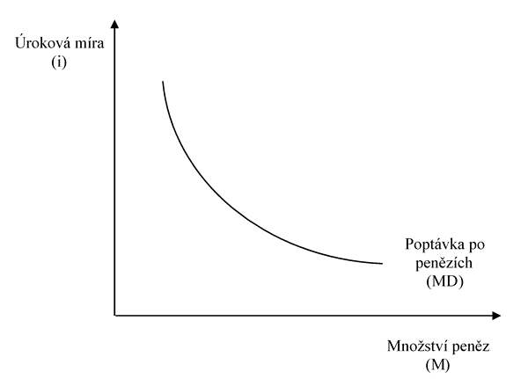
Křivka poptávky po penězích
Notes:
Jelikož se jedná o poptávkovou křivku, má klesající charakter, protože s poklesem ceny peněz (úrokové míry) roste poptávané množství peněz a naopak s růstem ceny peněz (úrokové míry) poptávané množství klesá. Znáte z praxe, s růstem úrokové míry nemají ek. subjekty zájem o půjčky, protože jsou drahé a vzhledem k vysoké úrokové míře je výhodnější držet peníze v aktivech, která vydělávají Naopak pokud úroková míra klesá, roste zájem o peníze v podobě např. hypoték a úroková míra je tak nízká, že je můžeme držet v likvidní formě, aniž bychom přicházeli o úrok.

Slide 12
Co působí na křivku MD?
změna úrokové míry způsobuje pouze posun po křivce
Co způsobuje posun celé křivky (doprava, doleva)?
Změna úrovně reálných důchodů
Rostou-li příjmy ek. subjektů, mohou tyto subjekty více nakupovat (více transakcí), což vede ke zvýšení poptávaného množství peněz = posun křivky doprava (1) a naopak (2)
Změna cenové hladiny
Roste-li cenová hladina při dané úrovni reálných důchodů, budou ek. subjekty poptávat větší množství peněz, aby si koupily stejné množství statků jako před růstem cenové hladiny = posun křivky doprava (1) a naopak (2)

Slide 13
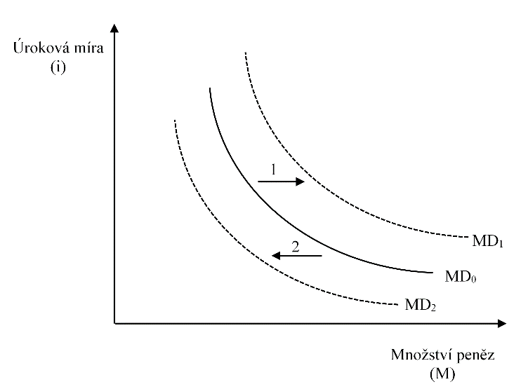
Posun Křivky poptávky po penězích

Slide 14
Nabídka peněz (ms)
Nabídkou peněz rozumíme celkové množství peněz, které v ekonomice určitou rychlostí obíhají
Je to vztah mezi nabízeným množstvím peněz a úrokovou mírou
Definice peněž je široká, proto budeme nabídku peněz chápat v užším smyslu slova (M1)
Nabídku peněz tvoří bankovní sektor představovaný centrální bankou a komerčními bankami

Slide 15
Centrální banka
můžeme ji označit jako „banku bank“
nejvyšší monetární autorita, zodpovědná za regulaci bankovního systému a dohled nad jeho fungováním
V současných rozvinutých tržních ekonomikách se funkce centrálních bank příliš neliší a jde je rozlišit do dvou hlavních oblastí:
mikroekonomická
představuje regulaci a dohled bankovního systému, postavení centrální emisní banky jako banky bank a banky státu, ale také její vystupování vůči veřejnosti a zahraničí jako reprezentant státu v měnové oblasti;
makroekonomická
je založena především na provádění monetární politiky, emise hotovostních peněz a operace s devizovými prostředky a devizovou činnost.

Slide 16
Činnost centrální banky (ČNB)
pečuje o cenovou a finanční stabilitu v ekonomice
Emituje hotovostní oběživo (bankovky a mince)
Stanovuje míru povinných minimálních rezerv a základní úrokové sazby (reposazbu, diskontní a lombardní)
Řídí a dohlíží na peněžní oběh, platební a zúčtovací styk komerčních bank
Vykonává dohled nad bankovním a finančním sektorem
Vystupuje jako „banka bank“ – KB si u ní ukládají své rezervy a také si od ní půjčují, pokud je potřebují zvýšit
Jako „banka státu“ vede účty a provádí některé operace pro vládu
Vede účty organizacím a osobám napojeným na státní rozpočet
Ovlivňuje kurz měny intervencemi na měnových trzích

Slide 17
Komerční banky
vznikají na základě poskytnuté bankovní licence od centrální banky.
v zásadě vykonávají tyto základní operace:
pasivní operace
přijímají vklady – v tomto případě se dostávají do role dlužníka a vznikají ji závazky.
Aby banky motivovaly ekonomické subjekty k vkladům, platí jim za poskytnutí vkladu úroky.
aktivní operace, tj. poskytují úvěry
v tomto případě se banky dostávají do role věřitele a vznikají ji pohledávky.
V tomto případě platí úroky dlužníci, které jsou vyšší než úroky poskytované u vkladů, což je základní princip fungování bankovního sektoru.
zprostředkovatelské a poradenské operace

Slide 18
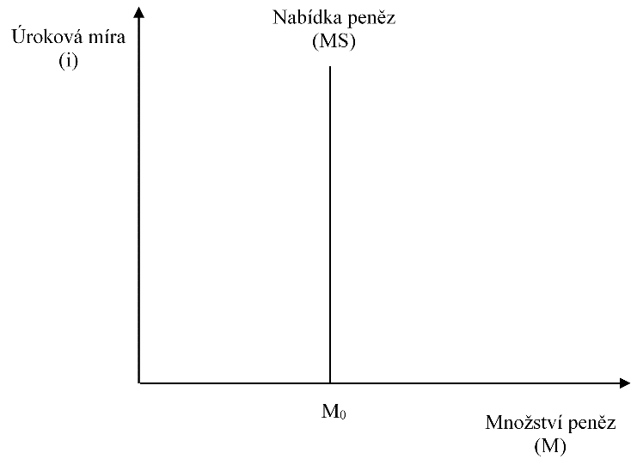
Křivka nabídky peněz (ms)

Slide 19
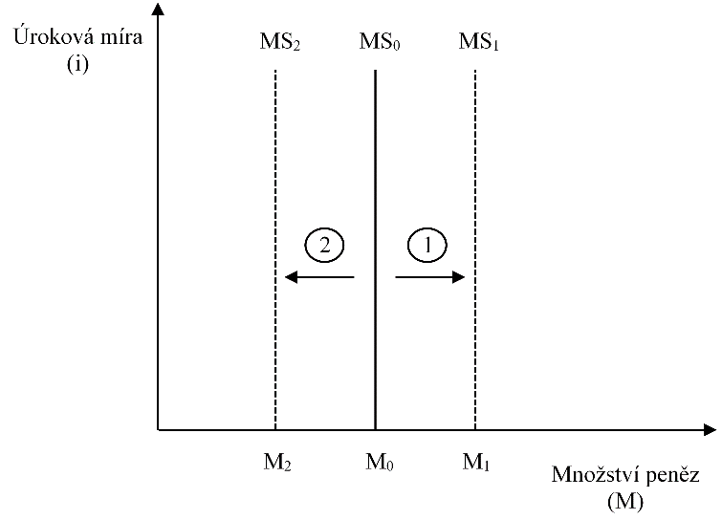
Posunky křivky nabídky peněz (ms)
Pokud se centrální banka rozhodne zvyšovat nabídku peněz v ekonomice, potom dojde k posunu křivky MS směrem doprava (jedná se o tzv. expanzivní monetární politiku) – viz pohyb 1
Pokud se centrální banka rozhodne nabídku peněz snížit, potom se křivka MS posune směrem doleva (jedná se o tzv. restriktivní monetární politiku) - viz pohyb 2

Slide 20
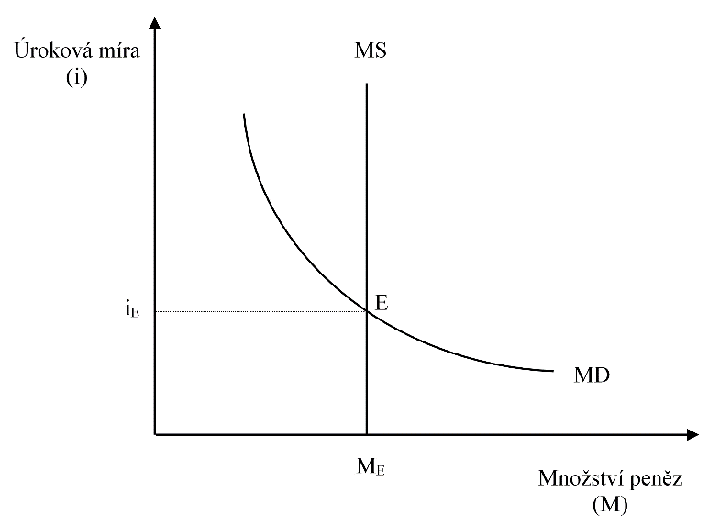
Rovnováha na trhu peněz
Rovnovážný bod E je průsečíkem obou křivek, tedy bodem, kde se střetává nabídka a poptávka a kde je poptávané množství peněz rovno tomu nabízenému (viz bod E).
Za tohoto stavu je dosažena rovnovážná úroková míra (i_{E}) a rovnovážné množství peněz (M_{E}).
Při jakékoliv jiné úrovni úrokové míry by byl trh peněz v nerovnováze

Slide 21
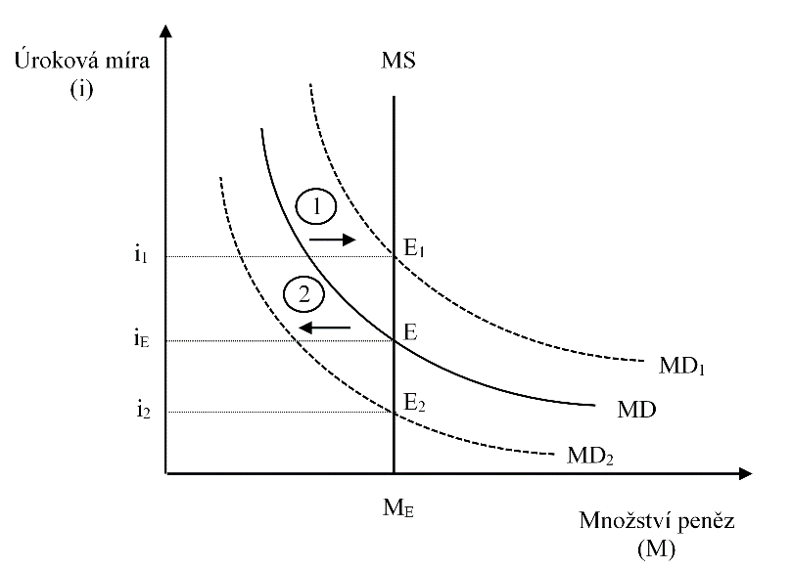
Rovnováha na trhu peněz – posun md
Pokud dojde k posunu křivky MD směrem doprava (pohyb 1), čili došlo ke zvýšení poptávky po penězích, potom se v zájmu zachování rovnovážného stavu zvýší také úroková míra z hodnoty i_{E} na i₁. Ke snížení úrokové míry by došlo v případě snížení poptávky po penězích (viz pohyb 2).

Slide 22
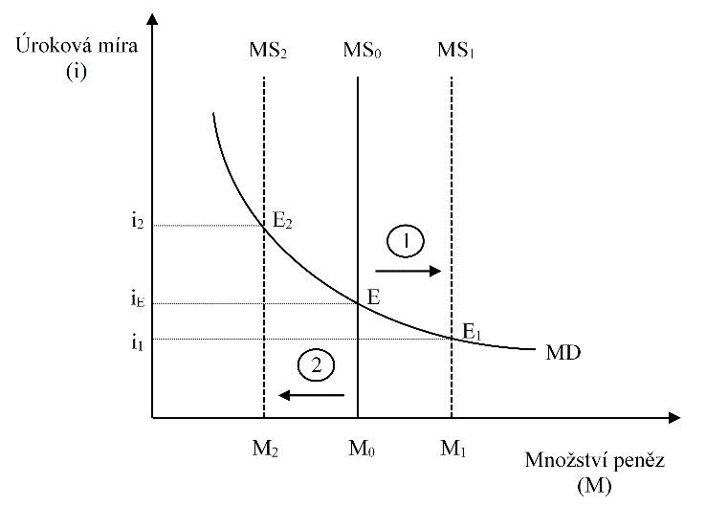
Rovnováha na trhu peněz – posun ms
Pokud se zvýší nabídky peněz z úrovně M₀ na úroveň M₁ (křivka MS se posune směrem doprava, viz pohyb 1), potom se sníží úroková míra z i_{E} na úroveň i₁. V případě snížení nabídky peněz (viz posun 2) - úroková míra by se zvýšila na úroveň i₂).
Notes:
S tématem peněz úzce souvisí pojem inflace, a proto se budeme věnovat také jemu.

Slide 23
inflace
Je definována jako trvalý růst všeobecné (průměrné) cenové hladiny (Pozor nemůžete říct cen!!!)
Má za následek snižování kupní síly peněz
Pokud dojde v ekonomice ke zdražování některých statků, nemusí to nutně znamenat inflaci, protože zároveň může cena jiných statků klesat
Cenová stabilita = situace, kdy cenová hladina ani neroste ani neklesá

Slide 24
inflace
Akcelerace inflace
Zvyšování míry inflace (její zrychlování)
Deflace
Přirozený pokles cenové hladiny, který má za následek zvyšování kupní síly peněz
Dezinflace
Umělé snižování míry inflace, tzn. Její zpomalování, obvykle provádí centrální banka
Stagflace
Situace v ekonomice, kdy ekonomika stagnuje (reálný produkt se nemění) a zároveň dochází k růstu cenové hladiny (inflaci)
Slumpflace
Situace v ekonomice, kdy ekonomika klesá (jde do recese) a cenová hladina roste

Slide 25
Měření inflace – cenové indexy
Z matematického hlediska je inflace tempo růstu cenové hladiny
Pokud tedy chceme inflaci změřit, musíme primárně zjistit, jaká je cenová hladina v ekonomice – k tomu slouží cenové indexy
Nejčastěji bývají používány tři základní typy cenových indexů:
Index spotřebitelských cen (CPI)
Implicitní cenový deflátor (deflátor HDP)
Index cen průmyslové produkce (PPI)

Slide 26
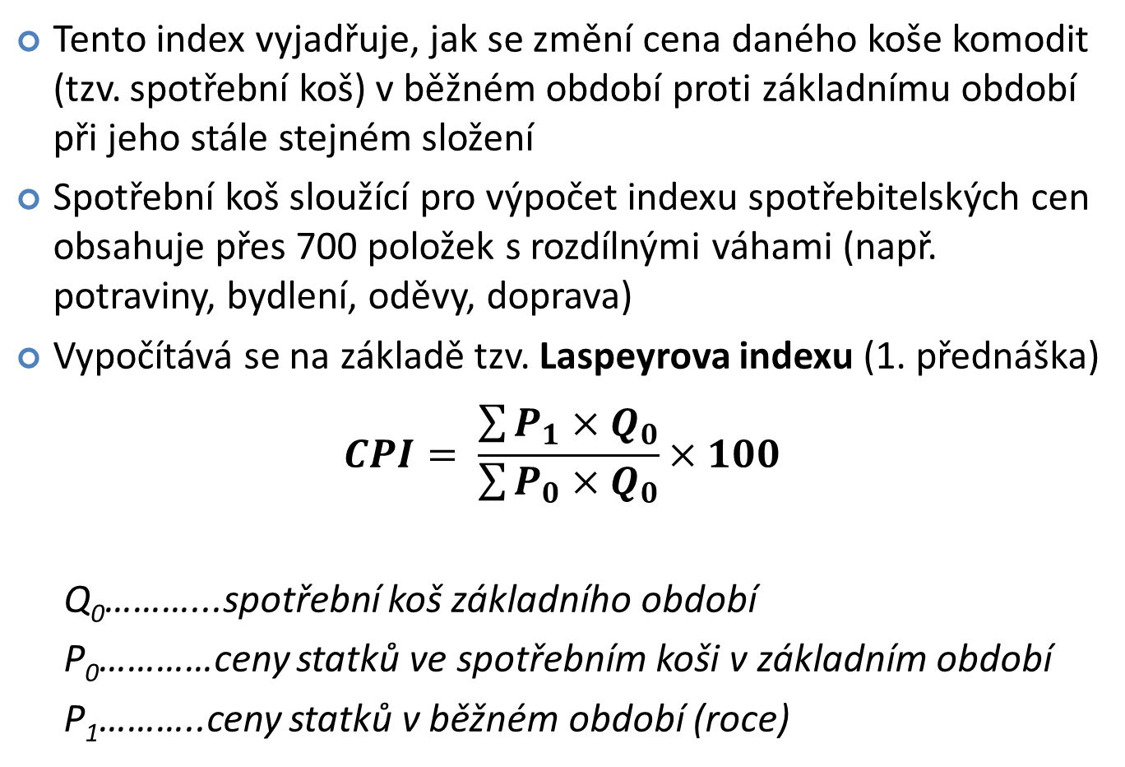
Index spotřebitelských cen (cpi)
Tento index vyjadřuje, jak se změní cena daného koše komodit (tzv. spotřební koš) v běžném období proti základnímu období při jeho stále stejném složení
Spotřební koš sloužící pro výpočet indexu spotřebitelských cen obsahuje přes 700 položek s rozdílnými váhami (např. potraviny, bydlení, oděvy, doprava)
Vypočítává se na základě tzv. Laspeyrova indexu (1. přednáška)
$$CPI= \frac{\sum{P_{1}×Q_{0}}}{\sum{P_{0}×Q_{0}}}×100$$
Q₀………...spotřební koš základního období
P₀…………ceny statků ve spotřebním koši v základním období
P₁………..ceny statků v běžném období (roce)

Slide 27
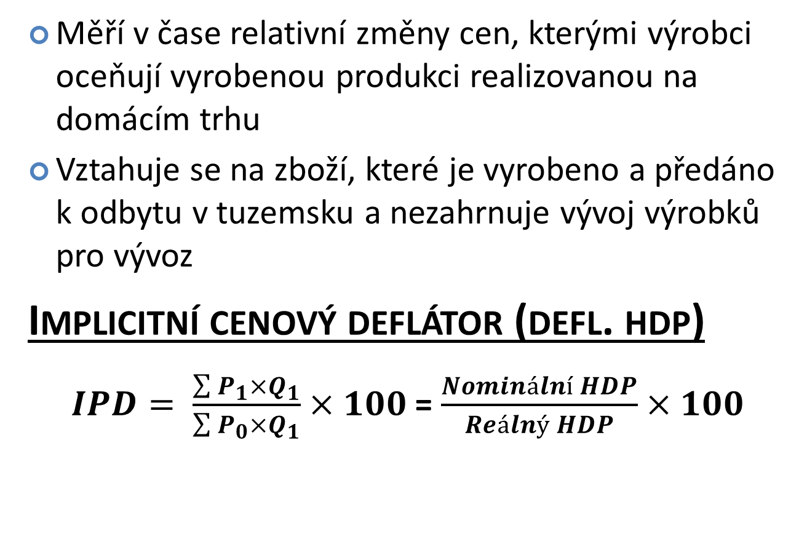
Index cen průmyslových výrobců
Měří v čase relativní změny cen, kterými výrobci oceňují vyrobenou produkci realizovanou na domácím trhu
Vztahuje se na zboží, které je vyrobeno a předáno k odbytu v tuzemsku a nezahrnuje vývoj výrobků pro vývoz
Implicitní cenový deflátor (defl. hdp)
$IPD= \frac{\sum{P_{1}×Q_{1}}}{\sum{P_{0}×Q_{1}}}×100$ = $\frac{Nominální HDP}{Reálný HDP}$ $×100$

Slide 28
Rozdíly mezi CPI a deflátorem HDP
Deflátor HDP
Zahrnuje veškerou výrobu na území státu, nezahrnuje import
Vypočítává se čtvrtletně
Je aktuálnější, lépe zaznamenává změny ve spotřebě
CPI
Lze ho měřit každý měsíc
Spotřební koš zahrnuje i výrobky, které dovážíme
Nevýhodou je, že spotřební koš a váhy v něm se mění jednou za čas (zpravidla 1x za 5 let)

Slide 29
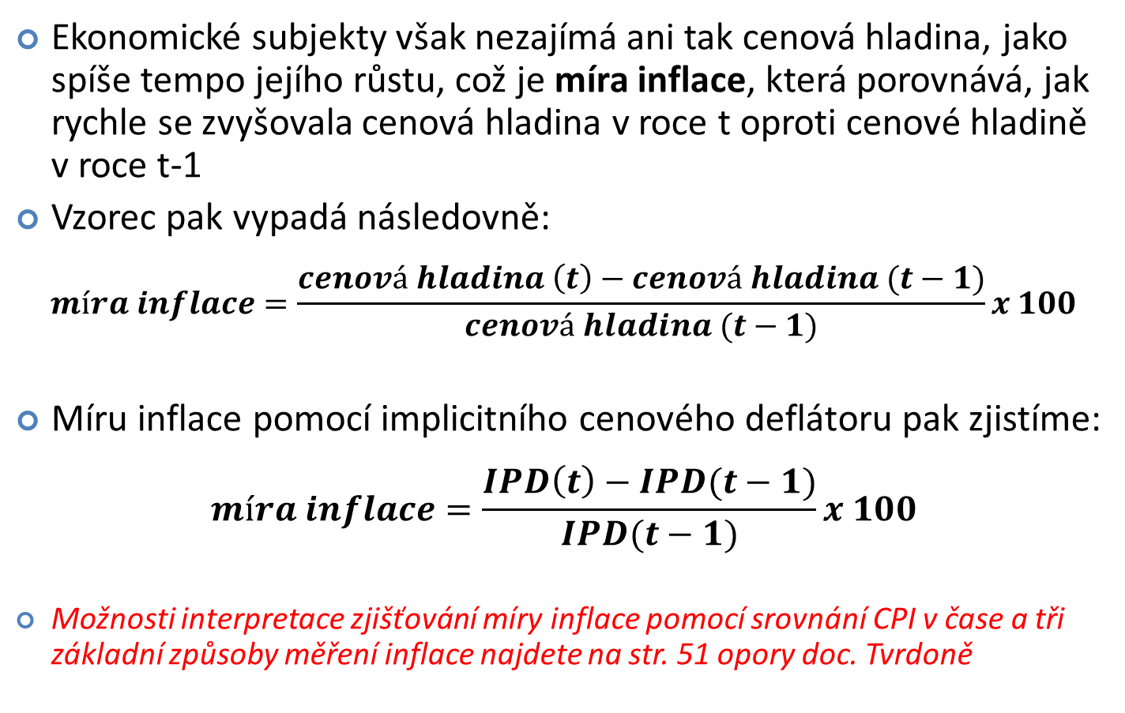
Měření inflace
Ekonomické subjekty však nezajímá ani tak cenová hladina, jako spíše tempo jejího růstu, což je míra inflace, která porovnává, jak rychle se zvyšovala cenová hladina v roce t oproti cenové hladině v roce t-1
Vzorec pak vypadá následovně:
$$míra inflace=\frac{cenová hladina \left(t\right)−cenová hladina (t−1)}{cenová hladina (t−1)}x 100$$
Míru inflace pomocí implicitního cenového deflátoru pak zjistíme:
$$míra inflace=\frac{IPD\left(t\right)−IPD(t−1)}{IPD(t−1)}x 100$$
Možnosti interpretace zjišťování míry inflace pomocí srovnání CPI v čase a tři základní způsoby měření inflace najdete na str. 51 opory doc. Tvrdoně

Slide 30
Základní typy inflace
Na základě toho, jaké hodnoty míra inflace dosahuje, rozlišujeme:
Mírnou inflaci
Někdy označována jako plíživá
Dosahuje hodnot cca do 10%
Nemá výraznější negativní dopady na ekonomiku ani na funkci peněz
Pádivou inflaci
Dosahuje hodnot cca do 100%
Ohrožuje kupní sílu domácí měny, funkce peněz jako uchovatele hodnoty je narušena
Hyperinflaci
Dosahuje hodnot nad 100%
Znamená rozklad ekonomiky, peníze zcela ztrácí svou hodnotu a všechny funkce
Domácí měna je nahrazena jinou případně se přechází na barterový obchod

Slide 31
typy inflace dle projevu
Na základě toho, jak se inflace v ekonomice projevuje, rozlišujeme:
Otevřenou inflaci
Plně se projevuje v růstu cenové hladiny
Cenové index ji zachytí
Skrytou inflaci
Zvyšování cen se nepromítá do cenových indexů
Vzniká pokud je špatně sestaven spotřebitelský koš
Dalším projevem může být zhoršení kvality výrobků aniž by došlo k poklesu jejich ceny
Potlačenou inflaci
Růst cen je administrativně bržděn
Např. zastropování nájemného
Byla velkým problémem v centrálně řízených ekonomikách, kdy byly ceny stanoveny administrativně bez ohledu na skutečné náklady a kvalitu výrobků

Slide 32
Příčiny inflace
Inflace může být způsobena poptávkovými, nabídkovými šoky případně může být do ekonomiky importována pomocí růstu cen dováženého zboží
Inflace tažená poptávkou
Příčinou je pozitivní poptávkový šok
Vláda či centrální banka se snaží podpořit poptávkovou stranu ekonomiky (↑ vládních výdajů, transferů, ↓daní z příjmů, ↓ úrokových saze), to vše vede k růstu poptávky, která se odrazí v růstu cenové hladiny (více si vysvětlíme u modelu AS-AD)
Inflace tažená nabídkou
Příčinou je negativní nabídkový šok, např. růst světových cen strategických surovin
Výrobci nakupují dráž VF, což se následně projeví v růstu cen výrobků a služeb a růstu průměrné cenové hladiny, zároveň dojde k poklesu vyráběného množství (více si vysvětlíme u modelu AS-AD)

Slide 33
Pozitivní efekty inflace
Inflace v rozumné míře (u vyspělých ekonomik se odhaduje 2-4%) může mít na ekonomiku pozitivní vliv, neboť stimuluje ek. subjekty k činnosti, kterou by bez její existence neprováděly
Může např. motivovat zaměstnance k vyšší produktivitě práce, neboť jim přinese zvýšení reálných mezd
Inflace také může pozitivně ovlivnit ekonomický růst v tom smyslu, že podnítí investory efektivněji investovat kapitál. Jeho efektivnější využití následně povede k vyššímu ekonomickému růstu

Slide 34
Negativní efekty inflace a její náklady
Převažují nad pozitivními efekty
V této souvislosti je nutné rozlišit anticipovanou inflaci (předvídaná, očekávaná) a neanticipovanou
Důsledky neanticipované inflace
Ovlivňuje vztah mezi věřiteli a dlužníky
Ovlivňuje vztah mezi zaměstnanci a zaměstnavateli
Způsobuje přerozdělení příjmů a bohatství mezi jednotlivcem a státem
Náklady, které způsobuje jak anticipovaná tak neanticipovaná inflace
Přeceňovací náklady (menu costs)
Náklady ošoupaných podrážek
Dezinflační náklady

Slide 35
Na závěr je třeba konstatovat, že i když je inflace vnímána spíše negativně ani její opak tedy deflace není pro ekonomiku ničím pozitivním.
Deflace, která trvá delší dobu, může vést až k tzv. deflační pasti.
Více si přečtěte na str. 53 v opoře doc. Tvrdoně

Slide 36
Děkuji za pozornost a přeji hezký den
☺

